Slide 1
Ondas

Slide 2
Hola!
Gabriel Tapia Gutiérrez
Prof. Física y Matemáticas
+56962493870

Slide 3
¿Qué es una onda?

Slide 4
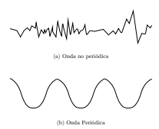
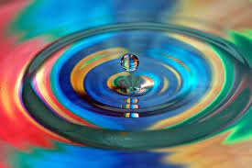
Onda
Una onda es una perturbación que propaga energía pero no materia (no desplaza masa)
Estudiaremos las “ondas periódicas” (que repiten su forma en el tiempo)

Slide 5


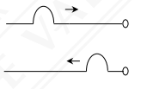
Onda vs Pulso
Un pulso es una sola perturbación
Cuando un pulso choca con un obstáculo, éste se devuelve diferente dependiendo si la pared es fija o móvil

Slide 6
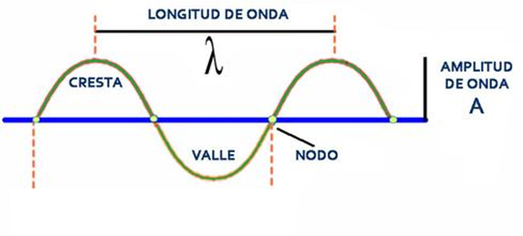
Elementos de una onda
Cerro, Monte, Cresta: Punto más alto de la onda
Valle: Punto más bajo de la onda
Amplitud: Distancia entre el punto de equilibrio hasta un monte o un valle
Nodo: Punto donde no
Hay amplitud

Slide 7
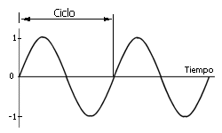
Elementos de una onda
Ciclo: Se cumple un ciclo cuando una partícula vuelve a su posición de inicio (cuando hay 2 puntos consecutivos)
Longitud de onda: Distancia cuando se cumple 1 ciclo o Distancia entre 2 puntos idénticos consecutivos

Slide 8

Elementos temporales
Período: (T)
Tiempo que demora una partícula en realizar un ciclo completo
Matemáticamente se obtiene como:

Slide 9

Elementos temporales
Frecuencia: (f)
Cantidad de ciclos que se producen en un determinado tiempo
Matemáticamente se obtiene como:

Slide 10

Elementos temporales
Podemos notar que el período (T) y la frecuencia (f) se obtienen con ecuaciones similares pero “al revés”
es decir:

Slide 11

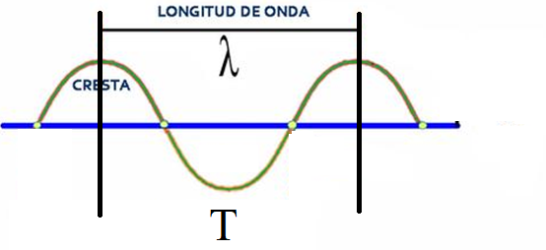
Rapidez de propagación
Tomando en cuenta la definición de rapidez tenemos que:
Sabemos que una partícula recorre una distancia λ (longitud de onda) en un tiempo de 1 período (por definición)

Slide 12




Rapidez de propagación (v)
Entonces tenemos que:
Es decir:
ó

Slide 13
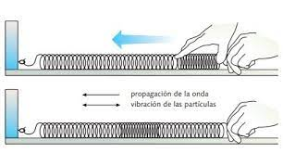
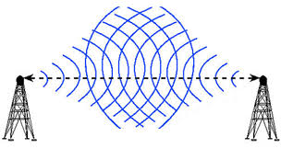
Tipos de ondas
I. Según medio de propagación o naturaleza:
Mecánicas: Ondas que necesitan un medio de propagación, por ejemplo aire o agua
Electromagnéticas: Ondas que no
necesitan un medio de propagación,
por ende, pueden viajar por el vacío
(“el espacio”). También pueden propagarse
por algún medio

Slide 14
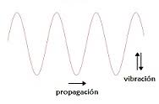
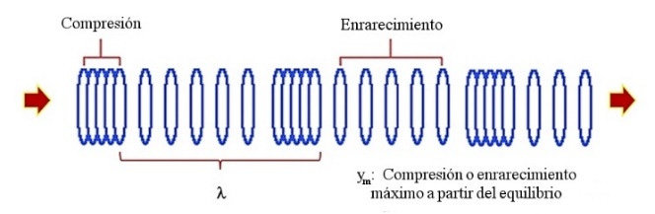
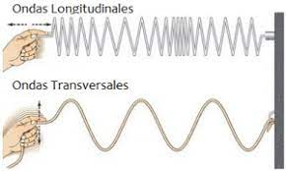
Tipos de ondas
II. Según dirección de propagación:
Transversales: son aquellas en las cuales las partículas vibran perpendiculares a la propagación de la onda
Longitudinales: son aquellas en las cuales las partículas oscilan en la misma dirección en la cual se propaga la onda.

Slide 15
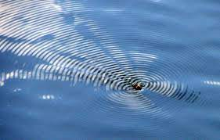
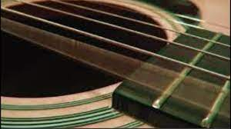
Tipos de ondas
III. Según sentido de propagación:
Viajeras: Ondas que una vez generadas, viajan sin regresar al punto de partida.
Estacionarias: Ondas que permanecen
confinadas en una región,
propagándose de ida y vuelta
constantemente.

Slide 16
Ejercicios “PSU”
https://forms.gle/7jWorP4JZ47dHX416

